Slide 1

The Blind’s enlightment: Unfold
Hito 1
Emiliagos Aarabels (EAa)
- Emile de Kadt
- Aarón Nauzet Moreno Sosa
- Abel Moro Paje
- Iago Quintas Diz

Slide 2

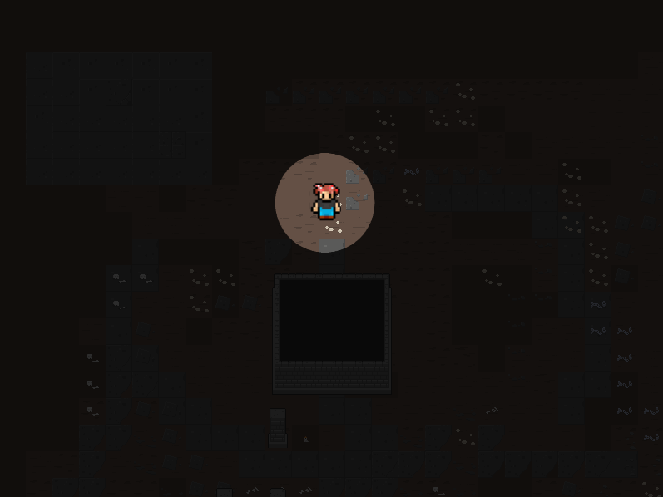



INTRO
Medidor de Fe
Barra de cordura
Área de vision
(con la venda
puesta)
Estímulo sonoro

Slide 3

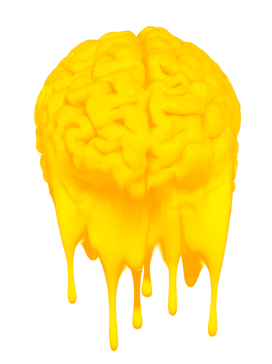






JUGABILIDAD
mecánica
Dinámica
Estética
oticreje la etenÙ

Slide 4
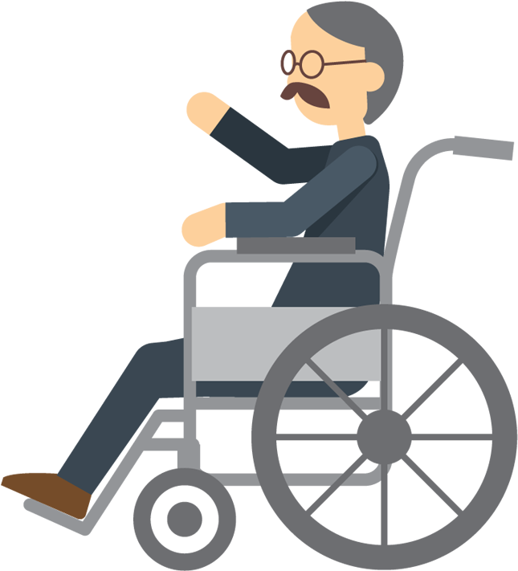



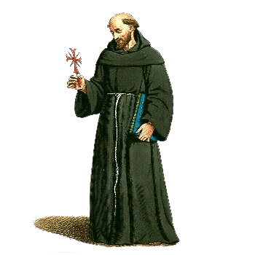

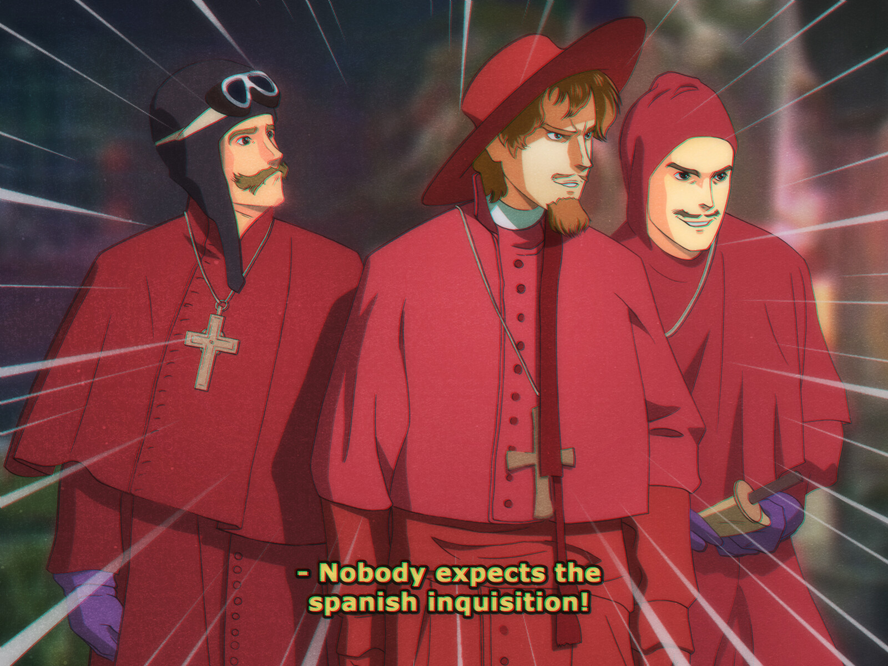
lORE

Slide 5
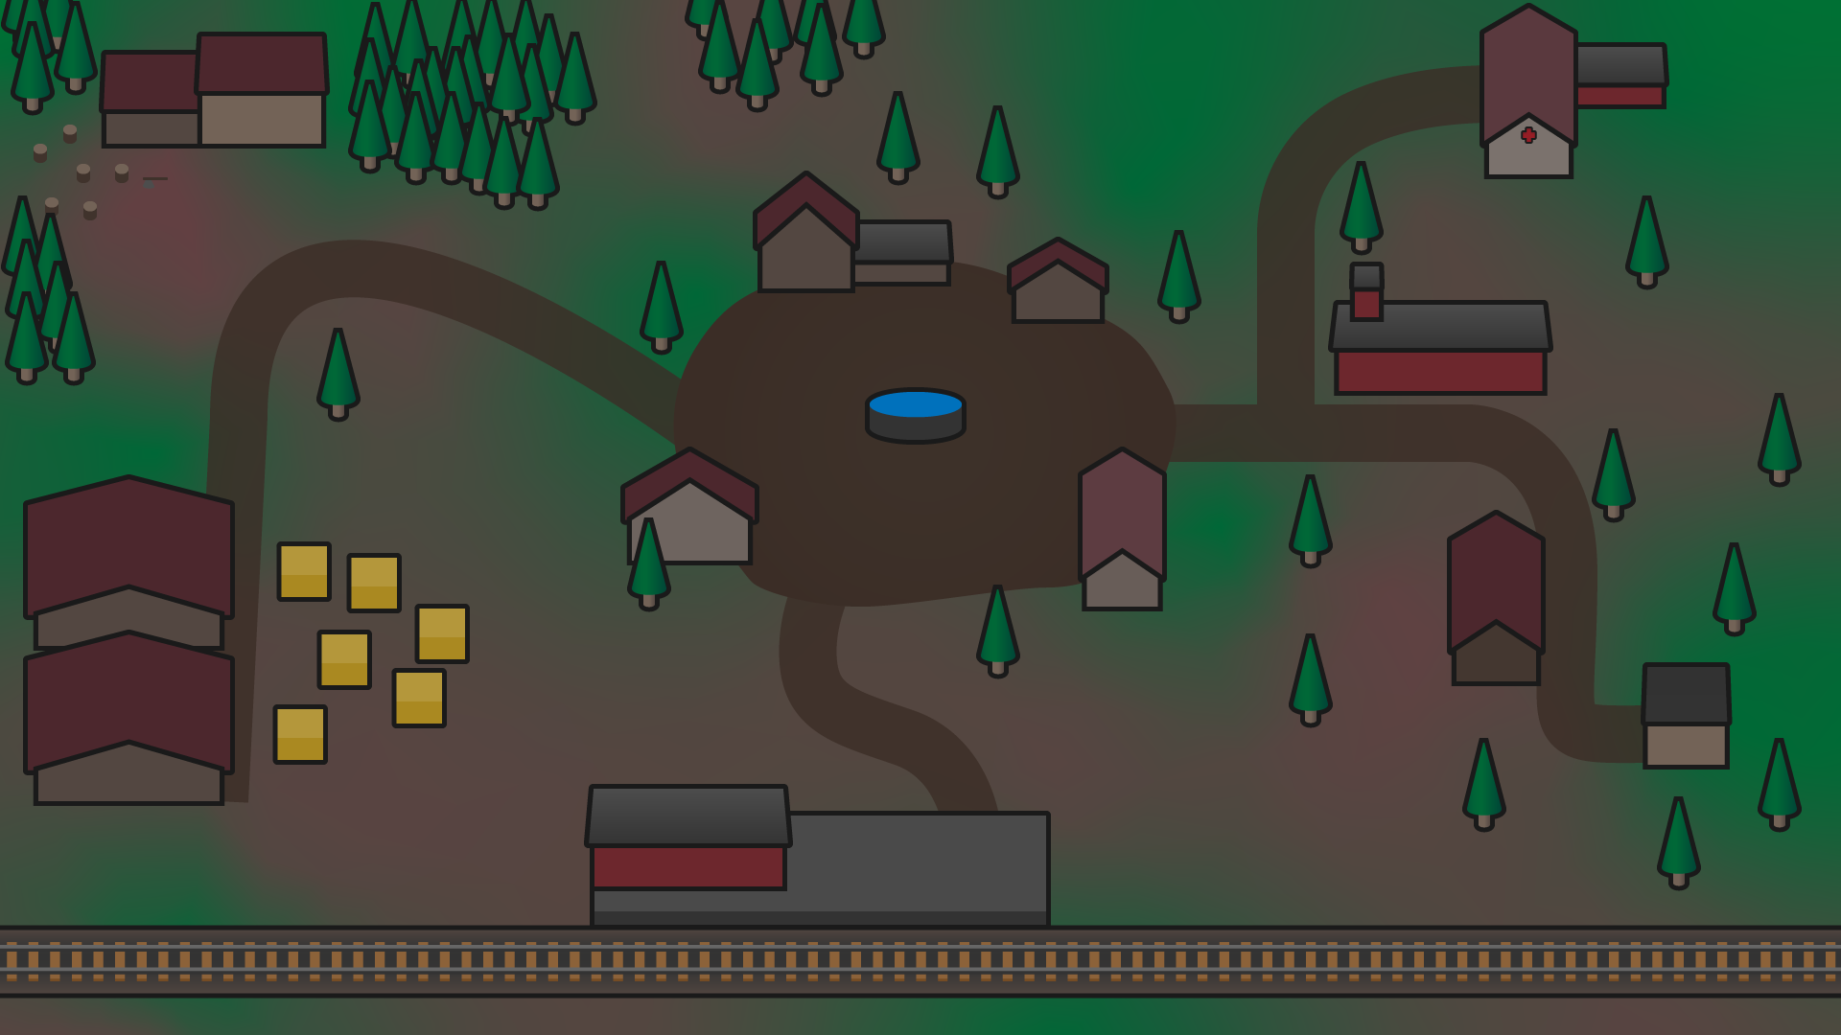
Niveles

Slide 6
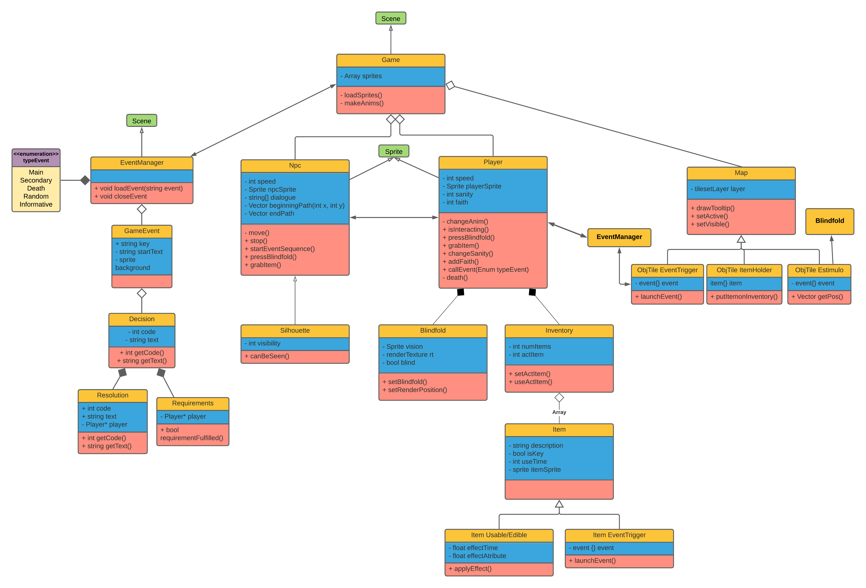
ARQUITECTURA
uml

Slide 7
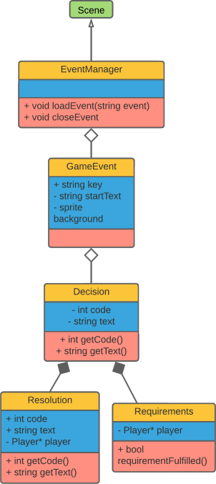
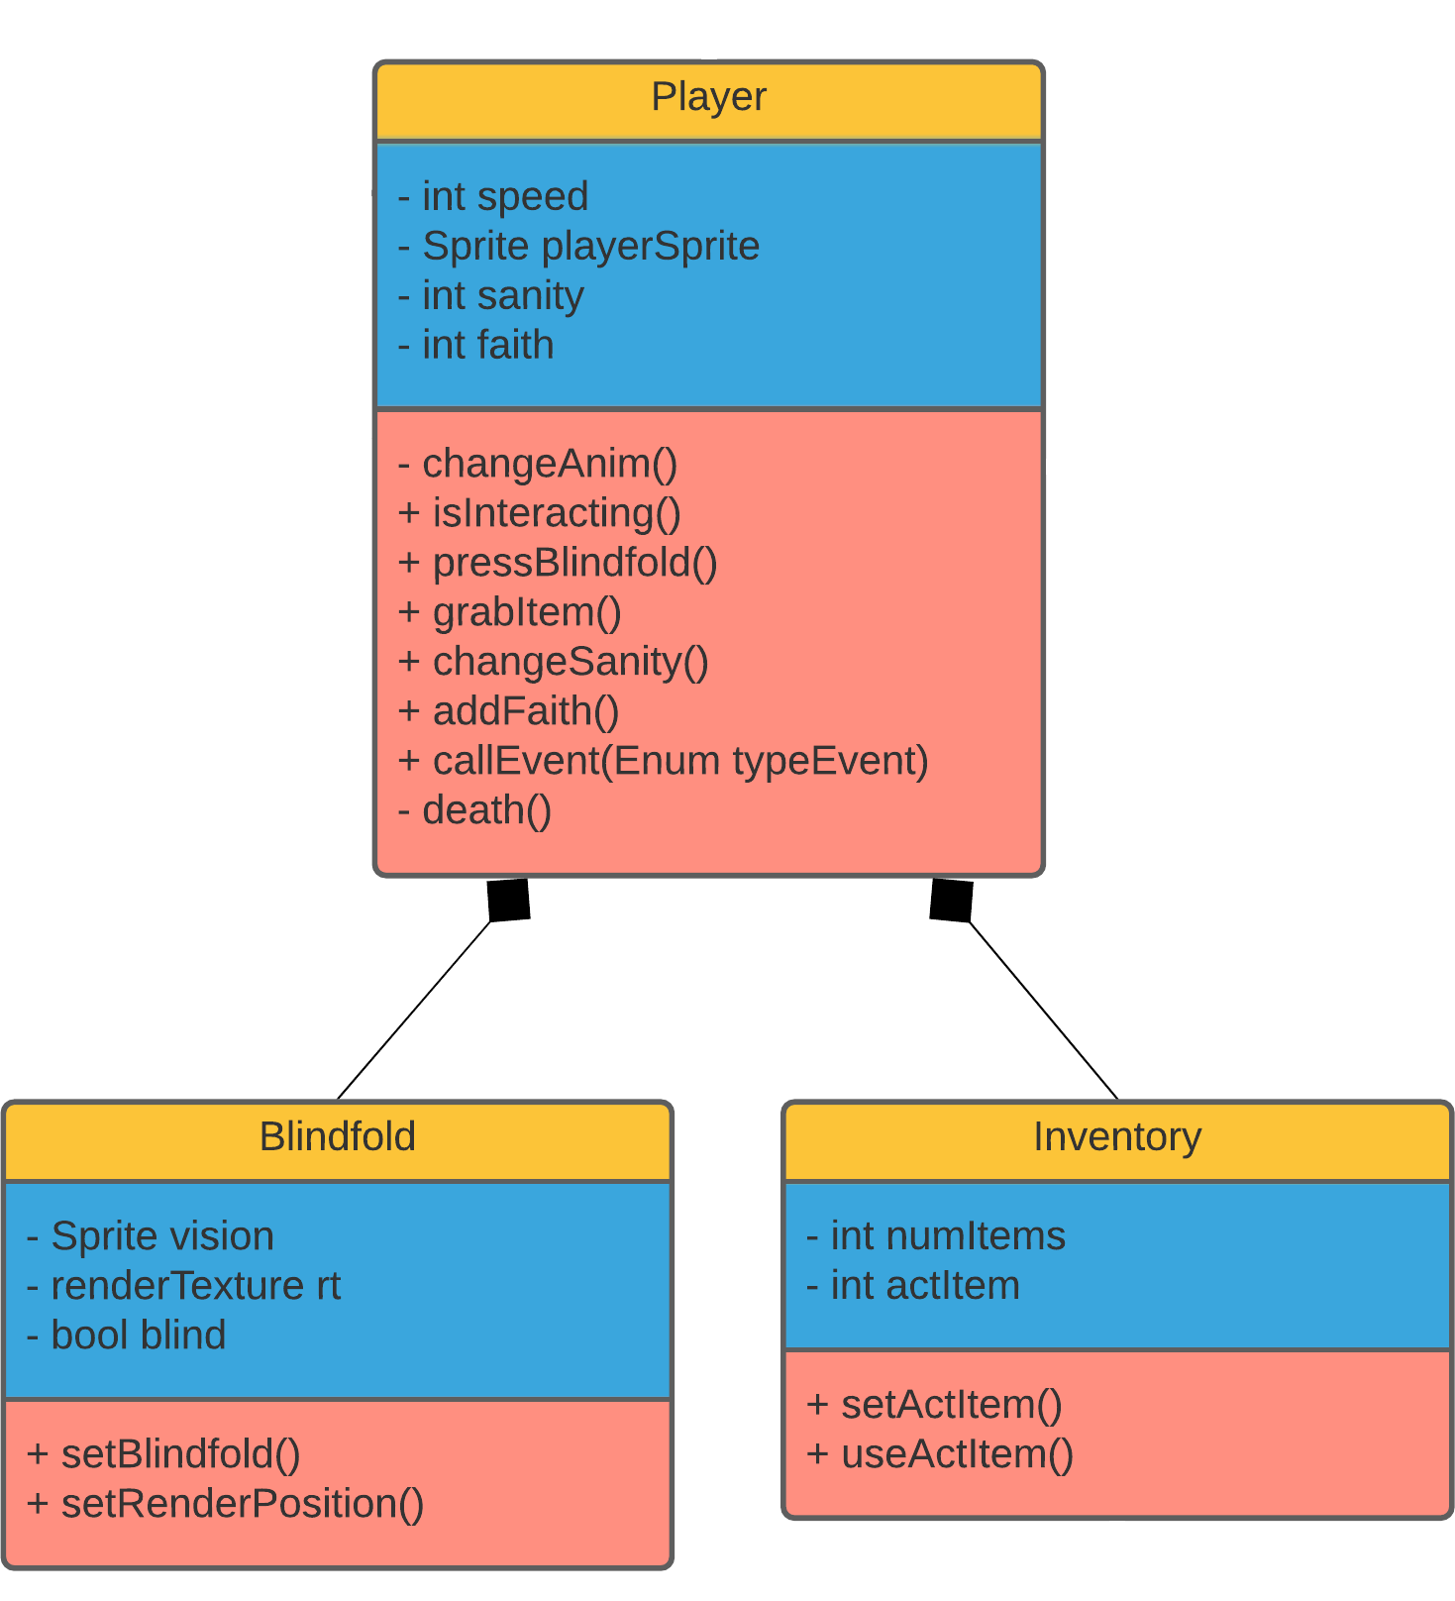
Clases Importantes

Slide 8

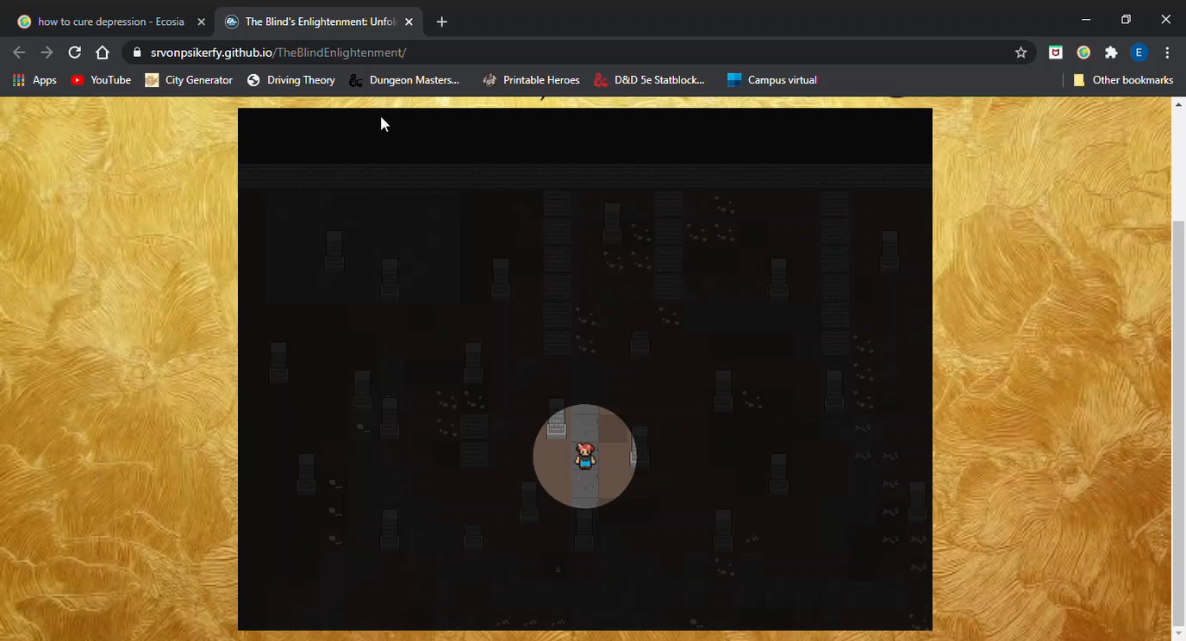
tech demo

Slide 9
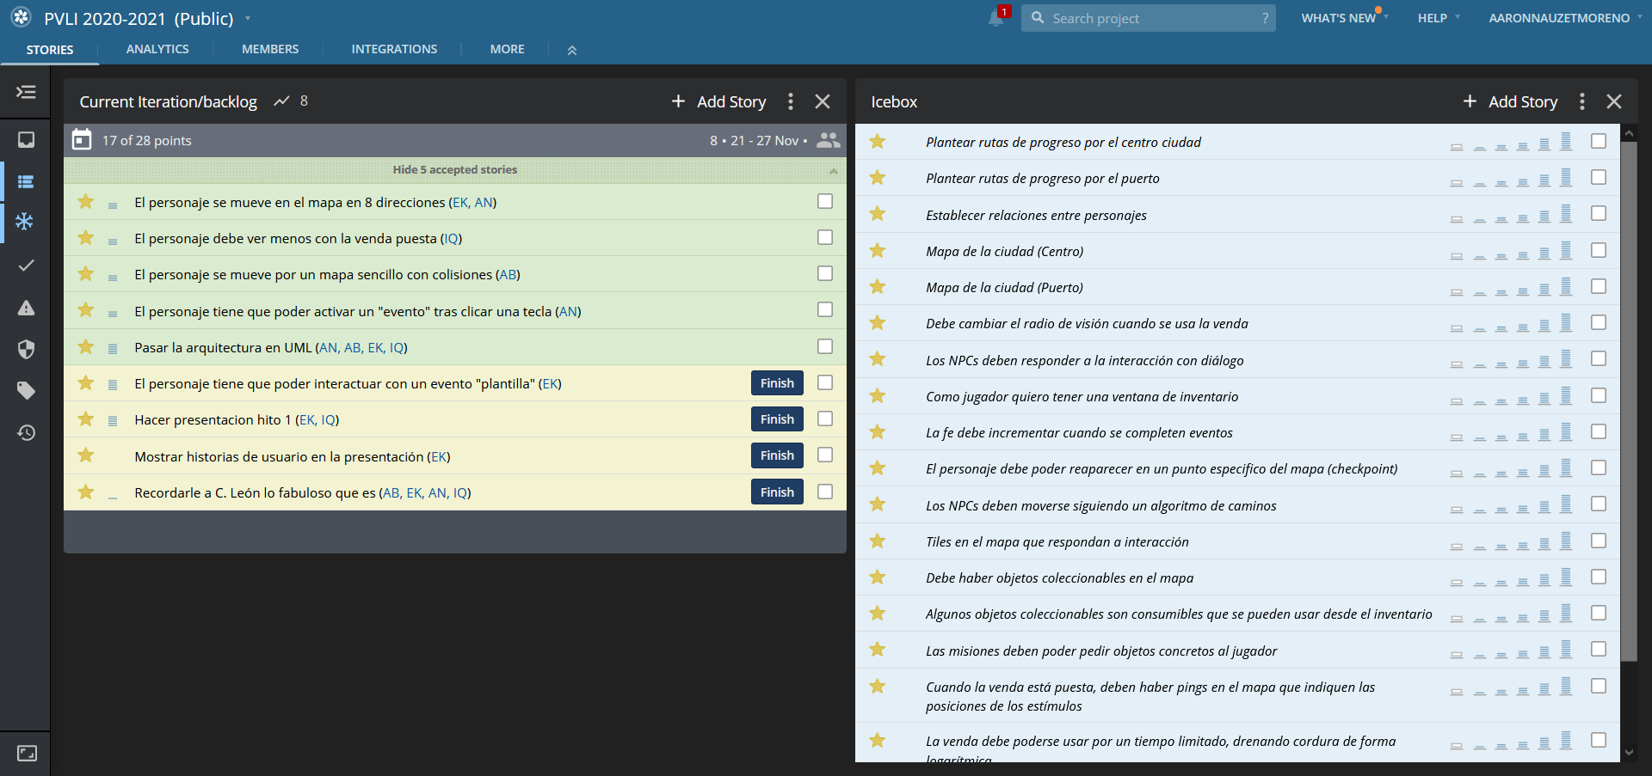
PLANIFICACION

Slide 10


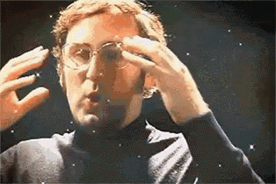
Planificacion Hitos
Movimiento personaje en
8 direcciones
Venda que limita la visión
Mapa con colisiones (Tiles)
Escena para eventos
HITO 1
Control de eventos
Sistema de diálogos
Gestión de cordura
Preludio y Nivel 1
Efectos de sonido
HITO 2
Nivel 2, 3 y Final
Música
Arte final
Página web
Contenido de eventos de texto acabado
HITO 3

Slide 11
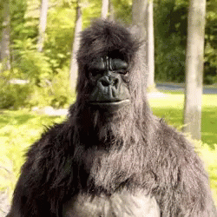
Fin
gracias

